Slide 1
ADME-HAC10控制方案介绍
ADME产品组
2022年6月09日

Slide 2
目录
1、需求描述
2、工作流程介绍
3、人工测斜交互介绍
4、关键技术分析与解决方案
5、HAC10方案总结规划
6、数据检校方案探讨

Slide 3
1、需求描述

Slide 4
技术需求描述
1、支持单向测量和正反测测量。 2、支持配置孔号，测量孔深/配置孔深/直接测量功能。 方案一：模拟人工测斜，直接下放到管底停下后测量；
方案二：初次测量时进行一键测孔深确定每个孔号对应的测量孔深。 3、根据CTR与测斜仪时间表进行测量工作。 4、测量过程自动化测量。 5、正测完成后，有指示灯和米易通提醒功能。 6、正测完成后需要一个管口等待时间将设备和测斜仪一起提起，将测斜仪旋转180°，并将设备扣在测斜管上的工作过程。 7、反测完成后，指示灯和米易通提醒。 8、数据传输完成后，指示灯和米易通提醒。

Slide 5
2、工作流程介绍

Slide 6
设备工作流程
需要考虑解决测量孔深的操作问题，以及一个SN号要上传好几个孔的数据问题。一定是需要一个存储孔号，管理孔号的界面。
1、执行机构与传感器进行机械连接。
2、传感器先放入测斜管内，然后执行机构直接
卡住到测斜管外径。（执行机构越轻越好）
5、在按键交互界面中点击“开始正向测量”，状态信息实时展示设备情况。
6、交互信息显示“设备开始正向测量”，状态信息实时展示设备运行的状态信息。
7、正向测量完成后，交互信息显示“完成正向测量，请将测斜传感器反向”。
3、设备上电。
8、待用户将测斜传感器反向安装后，在按键交互界面中点击“开始反向测量”。交互信息显示“再次确认测斜传感器是否反向安装，请点击确认按钮“。用户再次确认后，再在按键交互界面中点击”确认“。
4、米易通搜索设备，并连接，进入主界面。
产品信息
状态信息
9、交互信息显示“设备开始反向测量”，状态信息实时展示设备运行的状态信息。
交互信息
10、反向测量完成后，交互信息显示“完成反向测量，正在传输测量数据，请不要关闭电源”。
按键交互界面
11、数据传输完成后，交互信息显示“数据传输完毕”。

Slide 7
3、人工测斜交互介绍

Slide 8
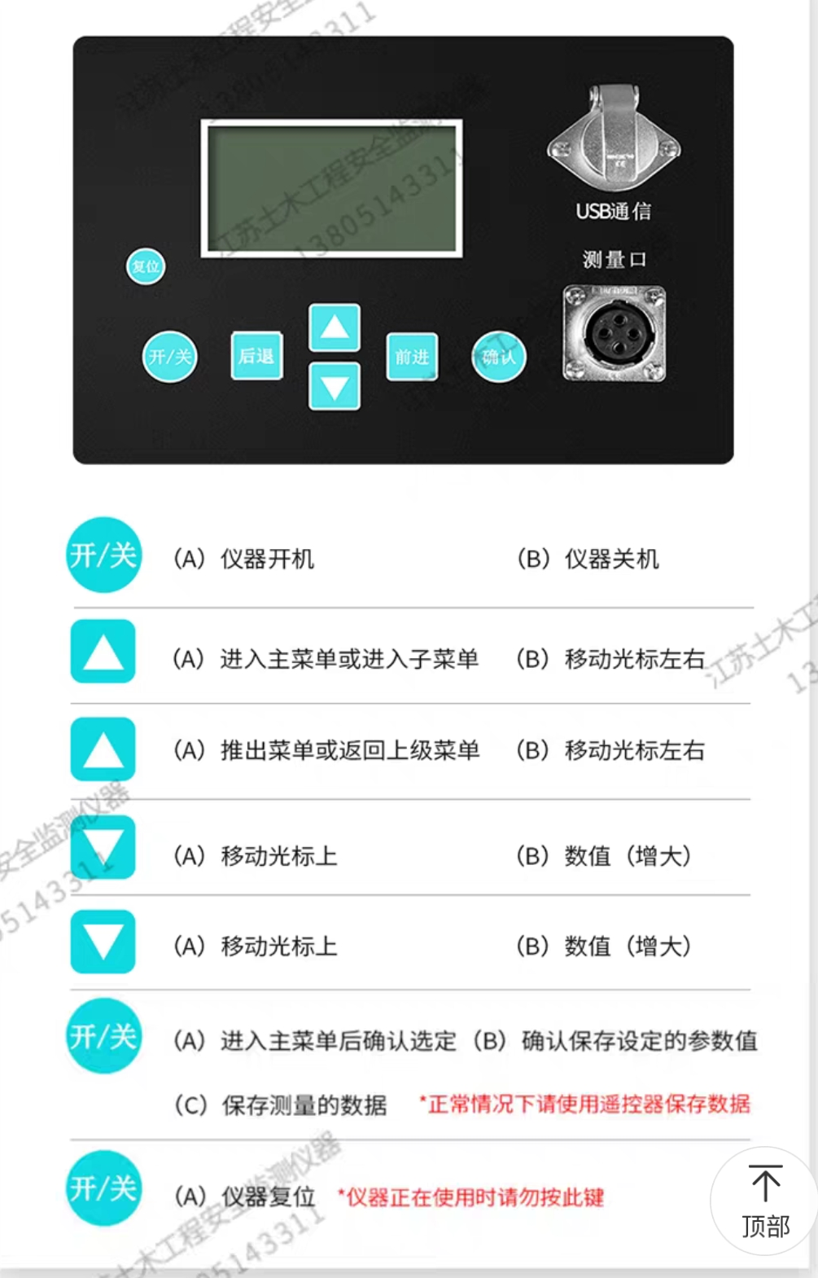
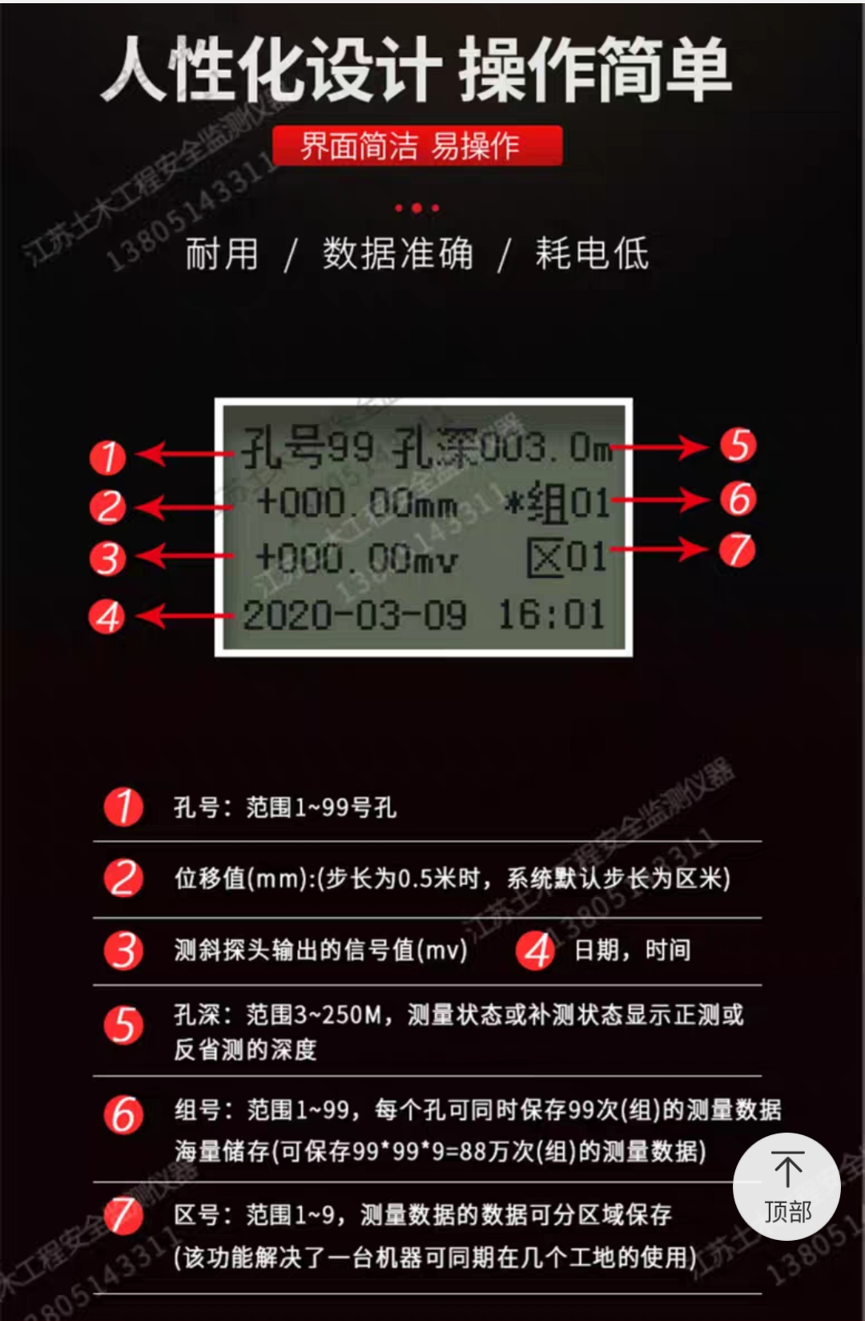
1、人工测斜交互界面介绍
人工测斜测斜孔的管理方案描述：
人工的测量数据时是通过硬件存储的方式存储在一个存储盒里，所以存储数据有限。
孔位管理介绍：
1、区号：范围1-9，测量数据的数据可分区域保存（该功能解决了一台机器可同期在几个工地的使用问题）。
2、孔号：范围1-99号孔。
3、组号：范围1-99，每个孔可同时保存99次（组）的测量数据，可保存99*99*9=88万次（组）的测量数据。
4、孔深：范围3-250米。
人工测斜仪人机交互操作界面

Slide 9
2、人工测斜交互界面流程
1、开机
2、点击前进按钮
（1）深度设置：（区号：01/孔号：01/孔深：30m）
（2）参数设置：（测斜仪系数:0.063635/校正：+0000.0/步长：500mm）
（3）时间设置：
（4）补测数据：
（5）系统信息：
（6）清除数据：
（7）背光设置：（屏幕亮度）
3、点击上下按钮可选择上面7个模块任一个，比如放到深度设置，点击确认按钮，即可设置区号：01/孔号：01/孔深30m。
4、设置完成后，点击后退按钮，退回主界面，即可执行正向测量工作。
5、正向测量：将测斜仪下放到设置深度30m，查看屏幕测点测量数据无波动，点击确认按钮，完成此测点测量。屏幕深度切换显示为29.5m,继续上拉到下一个测点29.5m，循环动作。直到最后一个测点，点击确定按钮完成正向测量，保存数据。
6、反向测量：将测斜仪反转180°，下放到设置深度30m，查看屏幕测点测量数据无波动，点击确认按钮，完成此测点测量。屏幕深度切换显示为29.5m,继续上拉到下一个测点29.5m，循环动作。直到最后一个测点，点击确定按钮完成正向测量，保存数据。
人工测斜仪人机交互操作界面

Slide 10
4、关键技术分析与解决方案

Slide 11
关键技术分析
对于HAC10半自动化测斜设备，主要涉及到人机交互和运动逻辑控制两大模块
首先在人机交互模块内容上有三个关键技术点：
一、孔号管理的问题
不同于全自动化产品，一台HAC10需要对应多个测斜管。因此，如何进行每个孔的孔号管理，包括测
量孔深、编码编号等等
二、孔深测量的问题
不同于人工测斜，ADME产品需要对测斜管可用的深度进行测量，然后配置相应的测量孔深。
三、人机交互流程与设计方案
HAC10需要实现友善的人机互动逻辑，以及操作界面。

Slide 12
4.1、孔号管理的问题
设计方案一：沿用人工测斜的孔号管理办法，区号-孔号-组号。
内容：区号代表一个工地区，孔号代表该工地的测斜管编号，组号代表测量的数据组。需要用户在进行测量前，自行预先设计好区号-孔号-组号，之后才能进行测量。
优点：承接用户习惯，保守保底的解决方案。
存在问题：
（1）区号-孔号-组号需要非常大的数据存储量，CTR做不到那么大的数据存储支持。
方案实施需求探讨：ADME通过通过4G方式直接上传测量数据。同时HAC10需支持原始数据本地存储，由于需要在项目中对多个测斜孔进行多次测量，故建议按照支持测深60米，最多录入99个孔号，每个孔号可支持本地保存20组原始数据，便于后续数据去噪拟合置于前端；（数据量=121*99*20）。
（2）CTR硬件端在固件上传孔号日志时，需要有一个孔号管理标识标记：SN号-区号-孔号（待确定具体实施方案）
方案实施需求探讨：可采用一台设备虚拟多个SN号的形式来适配不同孔号展示，建议是虚拟的SN号是在原设备SN号的基础上增加孔号，此时平台无需自动识别孔号。由于存在多个孔号，因此需要增加孔号管理功能，APP支持对孔号进行新增、编辑（需考虑是否添加）、删除等操作；（比如孔号设为01代表SN-01,之类的）
（3）平台端需识别和解析CTR硬件端上传的孔号信息以便正常绘图展示。（待确定具体实施方案）
方案实施需求探讨：根据CTR硬件端对孔号的设置方式，采用一台设备虚拟多个SN号的形式来适配不同孔号的数据展示，且虚拟的SN号是在原设备SN号的基础上作为孔号设置，此时平台无需自动识别孔号，由用户将虚拟的SN号与预先添加的孔号相关联即可。
设计方案二：其他解决方案暂时没有想到。

Slide 13
4.2、孔深测量的问题
在对测斜孔进行自动化测量时，可以沿用ADME-AC60测孔深的解决方案，同时在操作界面添加异常检测功能。如下：
（1）初次测量时进行一键测孔深确定每个孔号对应的测量孔深。（根据ADME的特点确定）
（2）在测量孔深时需要有一个异常运动检测功能，以便监控设备运动过程的安全性。

Slide 14
4.4、交互与控制方案设计
交互与控制方案3
菜单标题
监测模式
设计思路：
1、设备上电后米易通搜索设备处于监测主界面，设备处于“待机状态”。
2、点击“菜单”键进行功能选项卡中的各模块操作和参数设置工作。进行参数设置时手动点击对应参数模块进行参数设置和参数保存。
3、参数设置完成后，点击手机自带的返回功能回到上一层界面。
4、正反测模式下，自动默认“正测”方式，点击“测量”按钮，弹出交互信息(是否确定正/反测:是/否）检查无误后，选择“是”即开始正向测量工作。
5、在监测过程中或测孔深过程中如果出现故障则在测量状态中显示“异常”，电机停机。可通过右键“菜单”按钮到功能选项中的“异常查询”选项查看异常原因。
6、如果需要查看参数，可以添加参数“查看”按钮。
产品信息
设备编号：212029T
产品型号：HAC10
平台连接状态：在线
状态信息
日期/时间
正测/反测
孔号
孔深
组号
区号
测斜仪电压
电池电压
测量工作状态
交互信息（弹框式）
交互信息
按键交互界面
参数查看
开始测量
菜单选项

Slide 15
菜单标题
监测模式
监测模式
产品信息
设备编号：212029T
产品型号：HAC10
平台连接状态：在线
设备编号：212029T
产品型号：HAC10
平台连接状态：在线
状态信息
日期/时间
正测/反测
孔号
孔深
组号
区号
测斜仪电压
电池电压
测量工作状态
基础配置
高级配置
异常查看
系统设置
交互信息（弹框式）
交互信息
交互信息
按键交互界面
查看
测量
菜单
查看
测量
菜单

Slide 16
监测模式
功能选项
测量孔深
设备编号：212029T
产品型号：HAC10
平台连接状态：在线
设备编号：212029T
产品型号：HAC10
平台连接状态：在线
测量孔深方式： 手动/自动
下放堵转检测： 开/关
运动方式： 上拉/下放
电机转速： 60r/min
运动距离： 30m
运动状态： 正常/异常
日期/时间
测量方向：正测/反测
孔号:01
孔深:30/25m
组号:05
区号:01
测斜仪电压：4.2/3.5/3.2V
设备电压： 48/40/37 V
测量状态：磁开关触发/配对中/配对完成/下放运动/管底等待/某点测量/上拉运动/正测完成，请换测斜仪方向/反测完成/数据传输完成/异常
测量孔深
基础配置
高级配置
异常查看
数据中心
指令下发
系统设置
运行/暂停/停止
交互信息(是否确定正/反测:是/否）
查看
测量
菜单
设备上电后处于监测主界面设备处于“待机状态”，点击右键“菜单”进行功能选项卡中的各模块操作和参数设置工作。进行参数设置时可以用手动点击对应参数模块进行参数设置和参数保存。返回

Slide 17
功能选项
基础配置
监测模式
孔号的管理方案：
1、可采用一台设备虚拟多个SN号的形式来适配不同孔号数据展示，建议虚拟的SN号是在原设备SN号的基础上进行设计，此时平台无需自动识别孔号（比如孔号设为01代表SN-01,之类的）。由于存在多个孔号，因此需要增加孔号管理功能，APP支持对孔号进行新增、编辑（需考虑是否添加）、删除等操作。第一次设置好后参数保存，后续选择孔号即可进行测量工作。
2、区号设置：文字、数字、字符。
设备编号：212029T
产品型号：HAC10
平台连接状态：在线
测斜仪类型： 蓝牙测斜仪
测斜仪mac地址： 9CA525B50DDC
测量间距（步长）： 500mm
测斜管区号： 01-99
测斜管孔号： 01-99
测斜管孔深： 30m
电机下放转速： 100r/min
电机上拉转速： 40r/min
下放堵转检测： 开/关
正反测使能： 开/关
设备编号：212029T
产品型号：HAC10
平台连接状态：在线
测量孔深
基础配置
高级配置
异常查看
数据中心
指令下发
系统设置
日期/时间
测量方向：正测/反测
孔号:01
孔深:30/25m
组号:05
区号:01
测斜仪电压：4.2/3.5/3.2V
设备电压: 48/40/37 V
测量状态：磁开关触发/配对中/配对完成/下放运动/管底等待/某点测量/上拉运动/正测完成，请换测斜仪方向/反测完成/数据传输完成/异常
确认/保存
交互信息(是否确定正/反测:是/否）
查看
测量
菜单

Slide 18
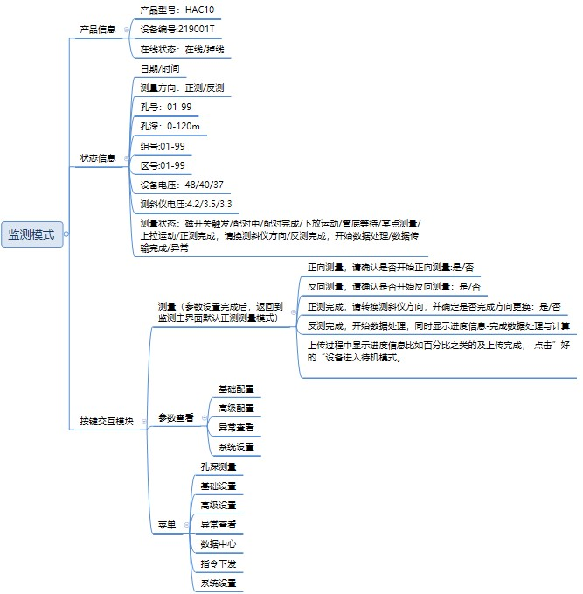
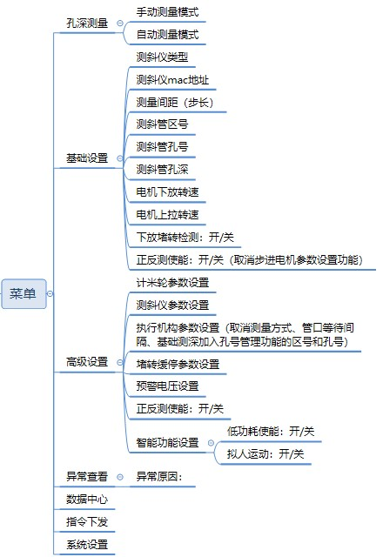
APP各模块内容概括

Slide 19
ADME逻辑控制方案2
阶段一、初始化配对阶段 步骤1：系统上电初始化，设备处于待机状态
阶段二、正向测量阶段 步骤2：米易通点击“测量”按钮，弹出交互信息(是否确定正测:是/否）检查无误后，选择“是”即开始正向测量工作。（每次测量都上报区号、孔号等信息）。CTR检测直线运动行程开关是否触发。如果没有触发，CTR则发送指令驱动力矩电机上拉，直到直线运动行程开关触发。 步骤3：确认直线运动行程开关触发以后，CTR和无线测斜仪进行配对，CTR与无线测斜仪配置时间同步，以及设置相关参数。 步骤4：配对完成以后（日志上报区号、孔号等信息），CTR发送指令驱动电机将无线测斜仪下放距离L0（计米轮的编码器反馈脉冲给电机驱动器来记录钢丝绳下放的距离），然后停机等待。 步骤5：在经过等待时间T1后，无线测斜仪开始第一个点的测量，测量时间T2。 步骤6：在运动时间T3之内，力矩电机将无线测斜仪上拉500mm并停止。无线测斜仪开始测量当前点。 步骤7：CTR判断当前的测量点数是否达到设定的数量。如果不是，则重复步骤6，如果是，则用最慢的速度上拉回到直线运动行程开关。 步骤8：CTR确认直线运动行程开关已经触发后，CTR与无线测斜仪再次进行配对，读取并存储无线测斜仪的正向测量数据。 步骤9：完成正向测量数据的存储以后，反馈测量完成提示信息，米易通弹出“正测完成，请转换测斜仪方向，并确定是否完成方向转换”。
阶段三、反向测量阶段
步骤10：然后在足够的时间内提起设备及测斜仪，将测斜仪旋转180°放到测斜管内并固定好设备。在米易通弹出“正测完成，请转换测斜仪方向，并确定是否完成方向更换”界面点击”是”，可进一步操作米易通点击“测量”按钮，交互信息显示是否确定反测，选择”是“，
步骤11：CTR检测直线运动行程开关是否触发。如果没有触发，CTR则发送指令驱动力矩电机上拉，直到直线运动行程开关触发。
步骤12：确认直线运动行程开关触发以后，CTR和无线测斜仪进行配对，CTR与无线测斜仪配置时间同步，以及设置相关参数。 步骤13：配对完成以后（日志上报区号、孔号等信息），CTR发送指令驱动力矩电机将无线测斜仪下放距离L0（计米轮的编码器反馈脉冲给电机驱动器来记录钢丝绳下放的距离），然后停机等待。
步骤14：在经过等待时间T1后，无线测斜仪开始第一个点的测量，测量时间T2。
步骤15：在运动时间T3之内，电机将无线测斜仪上拉500mm并停止。无线测斜仪开始测量当前点。
步骤16：CTR判断当前的测量点数是否达到设定的数量。如果不是，则重复步骤12，如果是，则用较慢的速度上拉回到直线运动行程开关。
阶段四、测量完成与数据传输阶段
步骤17：CTR确认直线运动行程开关已经触发，与无线测斜仪再次进行配对。
步骤18：配对成功以后，CTR读取无线测斜仪的反向测量数据并存储，读取存储完成后反馈测量完成交互信息“反测完成，开始数据处理“，之后，将正向和反向测量数据进行处理与计算，数据处理完成后显示“数据处理完成，正在数据传输请勿其他操作”通过4G将数据上传到平台（上传过程中显示进度信息比如百分比之类的及上传完成，-点击”好的“设备进入待机模式）。

Slide 20
5、HAC10方案总结规划

Slide 21
HAC10方案探讨总结与规划
关键技术点 | 解决方案 | 特点/优点 | 存在问题 | 解决措施 | 规划
孔号管理的问题 | 区号-孔号-组号 | 1.承接用户习惯， 2.保守保底的解决方案。 | 区号-孔号-组号需要非常大的数据存储量，CTR做不到那么大的数据存储支持。 | 可以让CTR不存储那么多的数据，仅保留121*99*20测点数据量，或者存储在TF卡。 | 1.确认方案细节 2.固件开发（6月-7月中旬）
 |  |  | 一个SN号如何对应那么多的孔号数据 | 可采用一台设备虚拟多个SN号的形式来适配不同孔号展示，建议是虚拟的SN号是在原设备SN号的基础上增加孔号，此时平台无需自动识别孔号
 |  |  | 平台端需识别和解析CTR硬件端上传的孔号信息以便正常绘图展示。 | 根据CTR硬件端对孔号的设置方式，采用一台设备虚拟多个SN号的形式来适配不同孔号的数据展示，且虚拟的SN号是在原设备SN号的基础上作为孔号设置，此时平台无需自动识别孔号，由用户将虚拟的SN号与预先添加的孔号相关联即可。 | 1.固件开发测试与小批量测试（7月中旬到8月中旬）
孔深测量的问题 | 沿用AC60的技术方案 | 1.技术相对成熟 2.同套技术沿用 | 用户是否习惯，技术的适应性是否到位 | 需要实际验证
人机交互界面 | 方案3 | 1.参考人工测斜操作逻辑 2.交互操作功能清晰 | 用户是否习惯，技术的适应性是否到位 | 需要实际验证

Slide 22
6、数据检校方案探讨

Slide 23
6.1HAC10数据检校需求探讨
数据检校功能需求：
不同于自动化测量，HAC10要具有人工测斜中对测点测量数据的异常性进行校验，测量完成后，需在数据传输前增加监测数据预览，点击预览后，出现本次测量的累加数据与上次测量的累加数据不同深度的差值（本次变化量），用户可自行判断该组数据是否上传，若数据无误则可上传，若数据存在异常，用户可选择数据作废，然后重新测量。
数据传输链路及APP交互流程结构：
疑问点：
1、检校过程中发现数据异常并删除测量数据组会与数据拟合之间的问题。
2、如果某点多次测量发现数据波动较大问题。
3、数据检校功能需求开发问题。作为一个功能需求单独开发，不影响其他三个技术开发规划。
测斜仪
测斜仪
CTR
CTR
物联网平台
物联网平台
APP
APP
APP
APP

Slide 24
1、检校过程中发现数据异常并删除测量数据组会与数据拟合之间的问题。
（1）某点异常删除本次测量数据组会丢失数据样本。
（2）某点异常删除本次测量数据组，与在研究的算法去噪赋值拟合稍有矛盾冲突。

Slide 25
2、如果某点多次测量发现数据波动较大问题。
（1）发现某测点的测量数据异常有可能是设备本身的问题也有可能是基坑真实变形。
（2）如果是基坑真实变形且变形波动明显，而用户不想将数据上报进行报警，有可能会要求具有修改数据的功能，此功能是否开发以及是否开放给用户。

Slide 26
3、数据检校功能需求开发问题。
（1）首先根据初步的需求内容以及疑问点进行深入探讨确定详细的需求功能及实施方案
（2）方案一将此功能嵌入进来与其他三个技术点一起开发，但整体的逻辑控制会发生变化，变动较大影响整体进度。
（3）将此数据检校功能单独作为一个技术模块实施不影响其他三个技术点的开发进度，而且即使数据检校的需求内容存在问题不能正常运用，到时把此功能关闭即可，不影响整体功能的运行。

Slide 27
6.2、数据检校功能嵌入整体方案设计
数据检校功能删除数据方案流程
HAC10数据检校按照对测点累加数据的异常性进行校验。
解决方案一的流程:
1、需要具有对测量完成的数据的异常情况进行检校的功能（本组累加值与上组累加值差值）。测量完成后，在APP主界面上显示弹框信息”测量完成请确认检校的信息“-确认。
2、点击”确认“后，显示检校的页面信息，包括SN号、测深、本次测量的累加数据与上次测量的累加数据不同深度的差值（本次变化量）。
3、用户可自行判断该组数据是否上传，若数据检校无误后点击“上传”（上传过程中显示进度信息比如百分比之类的及弹出上传完成请反转测斜仪等信息），若数据存在异常，用户可选择数据作废，然后点击“重测”（点击重测后，CTR本地删除本组数据并开始新的一轮测量）。

Slide 28
数据检校功能删除数据方案演示1
数据检校：1、测量完成后，在APP主界面上显示弹框信息”测量完成请确认数据检校”的信息-然后点击“确认”。
2、点击”确认“后，显示检校的页面信息，包括SN号、测深、本次测量的累加数据与上次测量的累加数据不同深度的差值（本次变化量）可上下滑动查看信息。
3、用户可自行判断该组数据是否上传，若数据检校无误后点击“上传”，若数据存在异常，用户可选择数据作废，然后点击“重测”（点击重测后，CTR本地删除本组数据并开始新的一轮测量）。（后做）
监测模式
监测模式
监测模式
设备编号：212029T
产品型号：HAC10
平台连接状态：在线
设备编号：212029T
产品型号：HAC10
平台连接状态：在线
设备编号：212029T
产品型号：HAC10
平台连接状态：在线
日期/时间
测量方向：正测/反测
孔号:01
孔深:30/25m
组号:05
区号:01
测斜仪电压：4.2/3.5/3.2V
设备电压: 48/42/37 V
测量状态：测量完成
测量完成
请确认数据检校
确认
SN号
测深 本组与上组差值
0.0 -0.112
0.5 -0.102
1.0 -0.212
1.5 -0.202
上传 重测
交互信息(测量完成）
交互信息(请确认数据检校-确认）
交互信息(上传/重测）
查看
测量
菜单
查看
测量
菜单
查看
测量
菜单

Slide 29
数据检校功能删除数据方案演示2
数据检校：1、测量完成后，在APP主界面上显示弹框信息”测量完成请确认数据检校”的信息-然后点击“确认”。
2、点击”确认“后，显示检校的页面信息，包括SN号、测深、本次测量的累加数据与上次测量的累加数据不同深度的差值（本次变化量）可上下滑动查看信息。
3、用户可自行判断该组数据是否上传，若数据检校无误后点击“上传”，若数据存在异常，用户可选择数据作废，然后点击“重测”（点击重测后，CTR本地删除本组数据并开始新的一轮测量）。（后做）
监测模式
监测模式
监测模式
设备编号：212029T
产品型号：HAC10
平台连接状态：在线
设备编号：212029T
产品型号：HAC10
平台连接状态：在线
设备编号：212029T
产品型号：HAC10
平台连接状态：在线
日期/时间
测量方向：正测/反测
孔号:01
孔深:30/25m
组号:05
区号:01
测斜仪电压：4.2/3.5/3.2V
设备电压: 48/42/37 V
测量状态：测量完成
测量完成
请确认数据检校
好的
SN号
测深 本组与上组差值
0.0 -0.112
0.5 -0.102
1.0 -0.212
1.5 -0.202
上传 重测
交互信息(测量完成）
交互信息(请确认数据检校-确认）
交互信息(上传/重测）
查看
测量
菜单
检校
查看
测量
菜单
检校
查看
测量
菜单
检校

Slide 30
6.2、数据检校功能独立于整体方案设计
数据检校功能删除数据方案流程
HAC10数据检校按照对测点累加数据的异常性进行校验。
解决方案一的流程:
1、高级配置中增加“数据检校使能”功能开关，当打开时按照逻辑显示执行数据检校界面并执行相应的操作，当关闭此功能时，设备按照无数据检校的功能执行工作，APP也不显示与数据集检校有关的内容信息。
2、具有对测量完成的数据的异常情况进行检校的功能（本组累加值与上组累加值差值）。测量完成后，在APP主界面上显示弹框信息”测量完成请确认检校的信息“-确认。
3、点击”确认“后，显示检校的页面信息，包括SN号、测深、本次测量的累加数据与上次测量的累加数据不同深度的差值（本次变化量）。
4、用户可自行判断该组数据是否上传，若数据检校无误后点击“上传”（上传过程中显示进度信息比如百分比之类的及弹出上传完成请反转测斜仪等信息），若数据存在异常，用户可选择数据作废，然后点击“重测”（点击重测后，CTR本地删除本组数据并开始新的一轮测量）。（后做）

Slide 31
监测模式
功能选项
测量孔深
设备编号：212029T
产品型号：HAC10
平台连接状态：在线
设备编号：212029T
产品型号：HAC10
平台连接状态：在线
计米参数配置
测斜仪参数配置
执行机构参数配置
智能控制配置（正反测使能/拟人运动/低功耗使能/数据检校使能）
日期/时间
测量方向：正测/反测
孔号:01
孔深:30/25m
组号:05
区号:01
测斜仪电压：4.2/3.5/3.2V
设备电压： 48/40/37 V
测量状态：磁开关触发/配对中/配对完成/下放运动/管底等待/某点测量/上拉运动/正测完成，请换测斜仪方向/反测完成/数据传输完成/异常
测量孔深
基础配置
高级配置
异常查看
数据中心
指令下发
系统设置
交互信息(是否确定正/反测:是/否）
查看
测量
菜单
设备上电后处于监测主界面设备处于“待机状态”，点击右键“菜单”进行功能选项卡中的各模块操作和参数设置工作。进行参数设置时可以用手动点击对应参数模块进行参数设置和参数保存。返回

Slide 32
数据检校功能删除数据方案演示1
监测模式
监测模式
监测模式
数据检校：1、测量完成后，在APP主界面上显示弹框信息”测量完成请确认数据检校”的信息-然后点击“确认”。
2、点击”确认“后，显示检校的页面信息，包括SN号、测深、本次测量的累加数据与上次测量的累加数据不同深度的差值（本次变化量）可上下滑动查看信息。
3、用户可自行判断该组数据是否上传，若数据检校无误后点击“上传”，若数据存在异常，用户可选择数据作废，然后点击“重测”（点击重测后，CTR本地删除本组数据并开始新的一轮测量）。
4、检校功能关闭隐藏检校有关信息。
设备编号：212029T
产品型号：HAC10
平台连接状态：在线
设备编号：212029T
产品型号：HAC10
平台连接状态：在线
设备编号：212029T
产品型号：HAC10
平台连接状态：在线
日期/时间
测量方向：正测/反测
孔号:01
孔深:30/25m
组号:05
区号:01
测斜仪电压：4.2/3.5/3.2V
设备电压: 48/42/37 V
测量状态：测量完成
测量完成
请确认数据检校
确认
SN号
测深 本组与上组差值
0.0 -0.112
0.5 -0.102
1.0 -0.212
1.5 -0.202
上传 重测
交互信息(测量完成）
交互信息(请确认数据检校-确认）
交互信息(上传/重测）
查看
测量
菜单
查看
测量
菜单
查看
测量
菜单

Slide 33
数据检校功能删除数据方案演示2
监测模式
监测模式
监测模式
数据检校：1、测量完成后，在APP主界面上显示弹框信息”测量完成请确认数据检校”的信息-然后点击“确认”。
2、点击”确认“后，显示检校的页面信息，包括SN号、测深、本次测量的累加数据与上次测量的累加数据不同深度的差值（本次变化量）可上下滑动查看信息。
3、用户可自行判断该组数据是否上传，若数据检校无误后点击“上传”，若数据存在异常，用户可选择数据作废，然后点击“重测”（点击重测后，CTR本地删除本组数据并开始新的一轮测量）。
4、检校功能关闭隐藏检校有关信息。
设备编号：212029T
产品型号：HAC10
平台连接状态：在线
设备编号：212029T
产品型号：HAC10
平台连接状态：在线
设备编号：212029T
产品型号：HAC10
平台连接状态：在线
日期/时间
测量方向：正测/反测
孔号:01
孔深:30/25m
组号:05
区号:01
测斜仪电压：4.2/3.5/3.2V
设备电压: 48/42/37 V
测量状态：测量完成
测量完成
请确认数据检校
好的
SN号
测深 本组与上组差值
0.0 -0.112
0.5 -0.102
1.0 -0.212
1.5 -0.202
上传 重测
交互信息(测量完成）
交互信息(请确认数据检校-确认）
交互信息(上传/重测）
查看
测量
菜单
检校
查看
测量
菜单
检校
查看
测量
菜单
检校

Slide 34
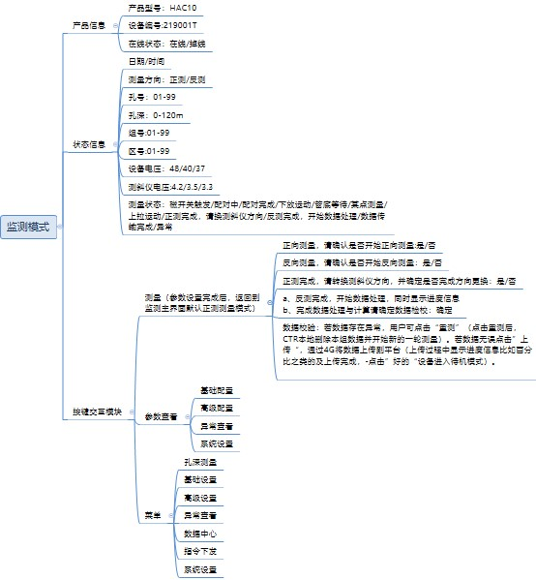
APP各模块内容概括

Slide 35
数据检校功能删除数据方案演示
关键技术点 | 解决方案 | 特点/优点 | 存在问题 | 解决措施
数据检校问题 | 本轮累加值与上组累加值差值的测点差值 | 1、不需人工进行二次数据梳理验证 2、数据查看直观 | 1、数据调用，最近两组累加值差值计算，以及数据删除技术的适应性是否到位。 2、操作过程涉及的流程较多，用户是否习惯。 3、与在研究的数据去噪赋值拟合 | 测量完成后，需要CTR先进行最近两组累加值的差值计算，APP与CTR交互查看本组累加值与上组累加值的差值波动情况。
数据传输链路及APP交互流程结构：
测斜仪
CTR
物联网平台
APP
APP

Slide 36
ADME逻辑控制方案2
阶段一、初始化配对阶段 步骤1：系统上电初始化，设备处于待机状态
阶段二、正向测量阶段 步骤2：米易通点击“测量”按钮，弹出交互信息(是否确定正测:是/否）检查无误后，选择“是”即开始正向测量工作。（每次测量都上报区号、孔号等信息）。CTR检测直线运动行程开关是否触发。如果没有触发，CTR则发送指令驱动力矩电机上拉，直到直线运动行程开关触发。 步骤3：确认直线运动行程开关触发以后，CTR和无线测斜仪进行配对，CTR与无线测斜仪配置时间同步，以及设置相关参数。 步骤4：配对完成以后（日志上报区号、孔号等信息），CTR发送指令驱动电机将无线测斜仪下放距离L0（计米轮的编码器反馈脉冲给电机驱动器来记录钢丝绳下放的距离），然后停机等待。 步骤5：在经过等待时间T1后，无线测斜仪开始第一个点的测量，测量时间T2。 步骤6：在运动时间T3之内，力矩电机将无线测斜仪上拉500mm并停止。无线测斜仪开始测量当前点。 步骤7：CTR判断当前的测量点数是否达到设定的数量。如果不是，则重复步骤6，如果是，则用最慢的速度上拉回到直线运动行程开关。 步骤8：CTR确认直线运动行程开关已经触发后，CTR与无线测斜仪再次进行配对，读取并存储无线测斜仪的正向测量数据。 步骤9：完成正向测量数据的存储以后，反馈测量完成提示信息，米易通弹出“正测完成，请转换测斜仪方向，并确定是否完成方向转换”。
阶段三、反向测量阶段
步骤10：然后在足够的时间内提起设备及测斜仪，将测斜仪旋转180°放到测斜管内并固定好设备。在米易通弹出“正测完成，请转换测斜仪方向，并确定是否完成方向更换”界面点击”是”，可进一步操作米易通点击“测量”按钮，交互信息显示是否确定反测，选择”是“，
步骤11：CTR检测直线运动行程开关是否触发。如果没有触发，CTR则发送指令驱动力矩电机上拉，直到直线运动行程开关触发。
步骤12：确认直线运动行程开关触发以后，CTR和无线测斜仪进行配对，CTR与无线测斜仪配置时间同步，以及设置相关参数。 步骤13：配对完成以后（日志上报区号、孔号等信息），CTR发送指令驱动力矩电机将无线测斜仪下放距离L0（计米轮的编码器反馈脉冲给电机驱动器来记录钢丝绳下放的距离），然后停机等待。
步骤14：在经过等待时间T1后，无线测斜仪开始第一个点的测量，测量时间T2。
步骤15：在运动时间T3之内，电机将无线测斜仪上拉500mm并停止。无线测斜仪开始测量当前点。
步骤16：CTR判断当前的测量点数是否达到设定的数量。如果不是，则重复步骤12，如果是，则用较慢的速度上拉回到直线运动行程开关。
阶段四、测量完成与数据传输阶段
步骤17：CTR确认直线运动行程开关已经触发，与无线测斜仪再次进行配对。
步骤18：配对成功以后，CTR读取无线测斜仪的反向测量数据并存储，读取存储完成后反馈测量完成交互信息“反测完成，开始数据处理“，之后，将正向和反向测量数据进行处理与计算，数据处理完成后显示“数据处理完成，正在数据传输请勿其他操作”完成数据处理与计算请确认数据检校“，点击”确认“并进行数据检校工作，若数据存在异常，用户可点击“重测”（点击重测后，CTR本地删除本组数据并开始新的一轮测量），若数据无误点击”上传“，（后做）通过4G将数据上传到平台（上传过程中显示进度信息比如百分比之类的及上传完成，-点击”好的“设备进入待机模式）。

